Slide 1
Классификация деловых культур по Р. Д. Льюису

Slide 2
Моноактивные культуры
планирование жизни;
в споре опирается на логику;
организованная в определенной последовательности деятельность;
занимаются одним делом в определенный момент.

Slide 3





Представители: американцы, англичане, немцы, швейцарцы, шведы, датчане и др.

Slide 4
Полиактивные культуры
делают множество дел одновременно;
в споре эмоциональны;
планируют очередность дел по степени привлекательности, значимости;
не пунктуальны.

Slide 5





Представители: итальянцы, латиноамериканцы, арабы.

Slide 6
Реактивные культуры
придают наибольшее значение вежливости и уважению;
лучшие в мире слушатели;
организуют свою деятельность в зависимости от обстоятельств;
часто выражают свои мысли недомолвками.

Slide 7

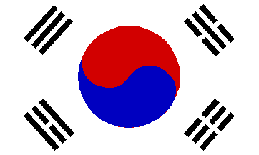



Представители: жители Японии, Китая, Кореи, Турции, Финляндии и др.

Slide 8
Моноактивные | Полиактивные | Реактивные
Строго придерживается плана | Меняет планы | Вносит легкие коррективы
Бесстрастен | Эмоционален | Ненавязчиво заботлив
Любит твердо установ­ленную повестку дня | Связывает все со всем | Внимателен к происходящему
Говорит коротко по телефону | Разговаривает часами | Умело обобщает
Не любит терять лицо | Всегда готов извиниться | Не может потерять лицо
В споре опирается на логику | В споре эмоционален | Избегает конфронтации
Сдержанная жестикуляция и мимика | Несдерживаемая жестикуляция и мимика | Едва уловимая жестикуляция и мимика
Редко перебивает | Часто перебивает | Не перебивает

Slide 9

Спасибо за внимание!
Презентации сделаны по материалам интернета

